Slide 1
PowerShell goes Software Engineering
Jan Lindmeier

Slide 2
Agenda
Einordnung
Hintergrund
PowerShell goes Software Engineering
Demo
Abschließende Diskussion / Feedback ☺

Slide 3
Einordnung

Slide 4
Einordnung
Was dieser Vortrag sein soll
Vorstellung von Problemen
Mögliche Ideen zur Lösung zur Diskussion stellen
Was dieser Vortrag nicht sein soll:
DIE Lösung

Slide 5
Hintergrund

Slide 6
PowerShell – Fluch und Segen
PowerShell
Cmdlets
„Vollständige“ Windows-IT-Landschaft
.NET Framework
WMI/CIM
COM-Objects
Weitere Abstraktionsschicht
K(l)eine Einstiegshürde
unübersichtliche, endlos lange Skript-Dateien
Schlechte Qualität und Wartbarkeit

Slide 7
PowerShell goes Software Engineering

Slide 8
Software Engineering in der reinen Lehre
Planung
Definition
Entwurf
Implementierung
Test
Inbetriebnahme/Wartung
Lastenheft
Pflichtenheft
Architektur und Spezifikation der Komponenten
Dokumentierter Programmcode
Dokumentierte Testfälle
Deployment

Slide 9
Nice try, but…
PowerShell ist und sollte die schnelle einfache Lösung zur automatisierten Administration bleiben
→ Einstiegshürde weiter niedrig halten (→ kein Mehraufwand)
Software Engineering im PowerShell-Umfeld =! Striktes Vorgehensmodell mit vorgegebenen Methoden
Software Engineering im PowerShell-Umfeld =
Vorgehensratschläge und assisted/Guided Programming/Scripting

Slide 10
Was heißt das nun?
Anforderungsdefinition
Entwurf
Implementierung
Test
Inbetriebnahme/Wartung
Measure Twice; Cut Once: Designing Better Code (Benjamin Hodge)
Vorgehensratschläge
Strukturierter, an Standards angelegter Quellcode und Testfälle
Assisted/Guided Programming/Scripting
Vorgehensratschläge

Slide 11
Was heißt das nun?
Mindestinformation:
Anforderungsdefinition
Entwurf
Implementierung
Test
Inbetriebnahme/Wartung
Input
Output
Ansprechpartner
Testfälle

Slide 12
Was heißt das nun?
Anforderungsdefinition
Entwurf
Implementierung
Test
Inbetriebnahme/Wartung
Top-Down Entwurf
Highlevel Struktogram/PAP
Identifikation und Clusterung von benötigten Funktionen (allgemein, projektspezifisch, Themenbereiche)
evtl. bei großen Vorhaben Komponentendiagramm oder Objektdiagramm
Verfeinerung

Slide 13
Was heißt das nun?
Anforderungsdefinition
Entwurf
Implementierung
Test
Inbetriebnahme/Wartung
Tool-Unterstützung – Ziele
einheitlicher Aufbau
erleichterte Wiederverwendbarkeit
erleichterte Strukturierungsmöglichkeiten
Unterstützung bei der Dokumentierung
verbesserte Wartbarkeit
höhere Qualität
Geschwindigkeitsvorteil bei Entwicklung und Wartung
einfaches Handling/Deployment
Zusammenarbeit im Team ermöglichen

Slide 14
Struktur
Projekt:
Projekt.ps1
Automatisch generierte Skript-Datei mit allen aufgerufenen Funktionen aus Modulen und Unterskripten
Start.ps1
Generierte Test-Stümpfe
Skript.ps1
Skript.ps1
Class.ps1
Gemeinsame Basis:
Modul1
Modul1
Modul1 v2
Modul2
Modul3
Modul3
Modul4

Slide 15
Was heißt das nun?
Anforderungsdefinition
Entwurf
Implementierung
Test
Inbetriebnahme/Wartung
Etablierung eines Deploymentprozess (z.B. über Automic UC4)

Slide 16
Demo...

Slide 17
Summary
„Strukturieren, Strukturieren, Strukturieren“ (Jörg Becker)
Eine Straße vorgeben, aber die Schaufel nicht wegnehmen...

Slide 18
Fragen? Feedback Diskussion

Slide 19
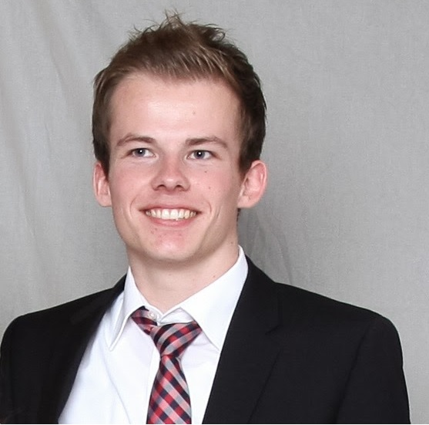
Jan Lindmeier (* 22.05.1992)
2011: Allgemeine Hochschulreife
2011 – 2014: Duales Studium bei der GAD eG
2013: Fachinformatiker in Anwendungsentwicklung
2014: Bachelor of Science (Wirtschaftsinformatik)
Seit 2014: festangestellter Mitarbeiter der Fiducia & GAD IT AG
2015 – vsl. 2016: berufsbegleitendes Master-Studium an der WWU Münster (IT-Management)
Kontakt:
Jan.Lindmeier@gmail.com
@janlindmeier

Slide 20
Next Steps...
Now: 15 min break
Grab a coffee
Stay here to enjoy next presentation
Change track and switch to another room
Ask me questions or meet me in a breakout session room afterwards

